Slide 1
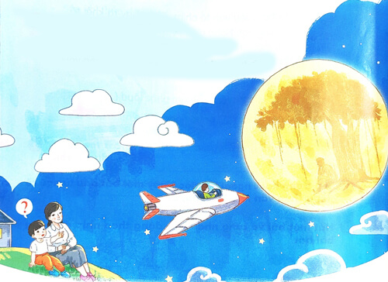
1. Quan sát tranh dưới đây:
a. Em nhìn thấy những gì trong tranh?
b. Hãy nói về một trong những điều em thấy.

Slide 2

Hỏi mẹ
(1) Ai quạt thành gió Thổi mây ngang trời Ai nhuộm mẹ ơi Bầu trời xanh thế?
(2) Ông sao thì bé Trăng rằm tròn to Cuội ngồi gốc đa Phải chăn trâu mãi.
(3) Mẹ ơi có phải Cuội buồn lắm không? Nên chú phi công Bay lên thăm Cuội?
(Nguyễn Xuân Bồi)

Slide 3
Hỏi mẹ
(1) Ai quạt thành gió Thổi mây ngang trời Ai nhuộm mẹ ơi Bầu trời xanh thế?
(2) Ông sao thì bé Trăng rằm tròn to Cuội ngồi gốc đa Phải chăn trâu mãi.
(3) Mẹ ơi có phải Cuội buồn lắm không? Nên chú phi công Bay lên thăm Cuội?
(Nguyễn Xuân Bồi)

Slide 4

3. Tìm ở cuối các dòng thơ những tiếng cùng vần với nhau
không
công
trời
ơi
gió
to
mãi
phải

Slide 5
Hỏi mẹ
(1) Ai quạt thành gió Thổi mây ngang trời Ai nhuộm mẹ ơi Bầu trời xanh thế?
(2) Ông sao thì bé Trăng rằm tròn to Cuội ngồi gốc đa Phải chăn trâu mãi.
(3) Mẹ ơi có phải Cuội buồn lắm không? Nên chú phi công Bay lên thăm Cuội?
(Nguyễn Xuân Bồi)

